Slide 1

Séance #3
Notes:
[Date: 13 février 2023]
Bienvenue au troisième cours sur la thérapie cognitivo-comportementale basée sur la pleine conscience.

Slide 2
Règles de base
Respecter les autres
Veuillez respecter la confidentialité de chacun.
Veuillez ne pas raconter au groupe des histoires personnelles de traumatismes, de pensées suicidaires ou violentes.
Demande notre conseil
Si vous êtes en détresse, veuillez en parler aux membres du personnel individuellement.
Notes:
Il s’agit d’un cours. Nous vous encourageons donc à poser des questions et à partager de l’information sur ce qui vous a été utile afin que tous les participants puissent apprendre les uns des autres. Cependant, comme il s’agit d’un grand groupe, ce n’est pas le bon endroit pour discuter des traumatismes personnels ou des pensées suicidaires ou violentes, qui peuvent être pénibles pour les autres membres du groupe. Si vous êtes en situation de crise et que vous avez besoin de parler de l’un de ces sujets, veuillez communiquer avec l’un des animateurs pendant une pause ou après le cours.

Slide 3
Pleine conscience
Examen de la thérapie comportementale
Mise en application des techniques
Examen de la mise en application des techniques
Vie saine
Sommeil
Plan de cours
Notes:
Comme lors des cours précédents, nous ferons un exercice de pleine conscience, et nous passerons en revue la mise en application des techniques de la dernière séance. Nous vous fournirons également du nouveau matériel sur les stratégies de vie saine et des conseils sur le sommeil.

Slide 4
Méditation de pleine conscience – 5 min
Observer sans porter de jugement
Aide à réduire le stress
Applications
Mindshift
Mindfulness Coach
N’importe où, n’importe quand
Observer le souffle, un objet, une activité et les sons
Notes:
Nous allons maintenant faire un exercice de pleine conscience, qui peut souvent être utile pour prendre une pause et se détendre. Nous parlerons du sommeil aujourd’hui. Si vous éprouvez des troubles du sommeil, vous pouvez essayer cet exercice près de l’heure du coucher.
La pleine conscience consiste à être dans le moment présent, à prendre conscience de nos pensées, de nos sentiments et de nos sensations, sans les juger. Lorsque nous sommes anxieux, nous pensons souvent à l’avenir. La dépression nous pousse souvent à penser au passé. La pleine conscience permet d’entrer dans le moment présent. La pleine conscience peut être pratiquée de centaines de façons différentes. Par exemple, vous pouvez ralentir la consommation d’une tasse de café en remarquant la chaleur de la tasse dans vos mains, ainsi que l’arôme et le goût du café en prenant vos premières gorgées. Vous pouvez aussi être attentif lorsque vous effectuez une tâche comme le ratissage de feuilles ou des tâches extérieures. Remarquez le craquement des feuilles ainsi que leurs formes et leurs couleurs. Remarquez aussi la température de l’air sur votre visage et les odeurs associées à la saison, comme la fumée de bois ou le parfum des fleurs écloses.
Parfois, les gens pensent qu’ils s’y prennent mal si leur esprit vagabonde pendant la séance de pleine conscience. Mais votre esprit vagabondera vers d’autres choses, et votre travail consiste à le ramener doucement sur le sujet. Les gens sont frustrés au début. Mais il est important de se rappeler que la pleine conscience exige de la pratique.
Nous allons essayer un exercice de pleine conscience aujourd’hui, mais il y a aussi d’autres choix que vous pouvez essayer par vous-même pour trouver ce qui fonctionne pour vous. Pour commencer, asseyez-vous ou allongez-vous dans une position confortable. Décroisez vos bras et vos jambes. Si vous êtes assis, posez vos pieds à plat sur le sol. Vous pouvez garder les yeux ouverts ou les fermer.
*** Exercice de pleine conscience – Mobiliser vos sens ***
Imaginez que vous êtes assis ou debout au milieu d’un ruisseau. L’eau s’écoule devant vous.
Remarquez le bruit provenant de l’eau qui circule. Remarquez s’il y a des arbres, etc. sur les berges du ruisseau.
Imaginez maintenant des feuilles qui flottent dans le courant en s’éloignant de vous. Elles peuvent être de n’importe quelle forme, couleur ou taille. Au fur et à mesure que des pensées vous viennent à l’esprit, soyez conscient de la nature de chaque pensée, puis placez‑la sur une feuille.
Maintenant, regardez‑la flotter en s’éloignant dans le courant. Faites cela avec chaque pensée que vous remarquez. Lorsque vous prenez conscience de chacune de vos pensées, vous n’avez pas à vous y accrocher.
Nul besoin d’être attaché à la pensée. Il suffit d’en prendre conscience et de la placer sur une feuille.
À mesure que vous la regardez flotter en s’éloignant, elle perd son emprise sur vous et perd de son intensité.
Faites la même chose pour chaque sensation ou sentiment qui survient. Remarquez chaque expérience et étiquetez‑la comme étant une pensée, un sentiment, une sensation, un jugement et placez‑la sur une feuille et regardez-la flotter au gré du courant.
Lorsque vous êtes prêt, commencez à ramener votre attention sur la sensation de votre corps sur le fauteuil, les sons dans la pièce, et ouvrez lentement les yeux.
Maintenant que nous avons terminé l’exercice de pleine conscience, prenez un moment pour vous poser quelques questions :
Vous sentez-vous plus détendu qu’il y a cinq minutes? Plus en détresse? 3) Pas différent? Toute réponse est normale. Différentes personnes auront des réactions différentes au même exercice. Et il est juste important de tenter de rester présent et conscient pendant l’exercice, sans se juger.
Pour vous exercer, pouvez-vous choisir un exercice de relaxation et l’effectuer deux fois par jour pendant cinq minutes? Nous vous encourageons à essayer de le faire
Cette pratique a été intégrée à de nombreux types de traitements et peut être utile pour gérer le stress, faire face à l’anxiété et à la dépression, et gérer la douleur chronique.

Slide 5
Pleine conscience
Examen de la thérapie comportementale
Mise en application des techniques
Examen de la mise en application des techniques
Vie saine
Sommeil
Plan de cours
Notes:
Nous passerons ensuite en revue les concepts de base de la thérapie comportementale pour traiter l’anxiété et la dépression, comme nous l’avons vu au deuxième cours.

Slide 6
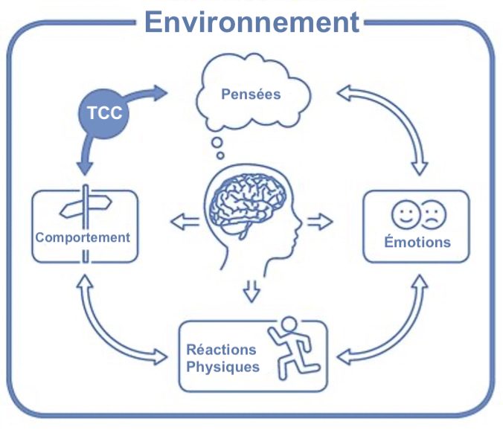
Le modèle de la TCC
Notes:
Vous avez déjà vu ce modèle, dans le cadre des premier et deuxième cours. Il s’agit d’un bref examen du modèle cognitivo-comportemental.
Il est important de comprendre ce modèle parce qu’il peut avoir une incidence sur le bien-être et la gestion du stress. Par exemple, si vous avez vu un ami de l’autre côté de la rue et qu’il ne vous a pas dit bonjour, vous pourriez vous dire « Il m’ignore. Ai-je fait quelque chose de mal? » Cela pourrait vous inquiéter, ce qui pourrait entraîner des réactions physiques comme une légère augmentation de votre rythme cardiaque, ou avoir les paumes moites. Cela pourrait vous amener à ignorer la personne lors de votre prochaine rencontre. Et si, toutefois, vous aviez pensé « peut-être qu’il ne m’a pas vu » ou « peut-être qu’il avait beaucoup de préoccupations en tête aujourd’hui ». Cela pourrait vous amener à vous inquiéter pour lui ou à rester neutre. Cela pourrait ne pas affecter vos réactions physiques et mener à un comportement consistant à attirer son attention et à lui demander si tout va bien. Même situation, différentes pensées, différents sentiments, différents comportements.
Lorsque nous avons des sentiments négatifs, il est difficile de les modifier directement. Mais nous avons davantage de contrôle sur nos modes de pensée et de comportement. La TCC peut vous aider à adopter des pensées et des comportements plus équilibrés, ce qui peut améliorer votre bien-être général.

Slide 7
Thérapie comportementale pour la dépression
Commencez
Commencez à faire des activités qui vous plaisaient auparavant, même si elles ne vous plaisent plus autant ou plus du tout.
N’attendez pas
N’attendez pas de vous sentir mieux pour recommencer à faire des activités!
Consignez
Consignez votre humeur lorsque vous n’êtes pas actif et comparez-la à celle que vopus affichez lorsque que vous êtes actif.
Notes:
Bref passage en revue du dernier cours :
Si vous attendez de vous sentir mieux pour accomplir certaines choses, vous risquez de ne pas vous améliorer complètement et de vous retrouver dans un cycle de comportements négatifs où vous évitez les activités jusqu’à ce que vous vous sentiez plus heureux. Un conseil : décidez quand même de participer à des activités régulières et agréables – même si vous n’en avez pas envie, ou si vous n’y prenez pas autant de plaisir, voire pas du tout.
En effet, nous savons que le fait de faire des activités vous aidera à améliorer votre humeur, votre énergie et votre motivation. S’il vous est déjà arrivé de ne pas avoir envie de faire quelque chose (par exemple, faire de l’exercice), mais de vous mettre au défi de le faire quand même et de vous sentir mieux par la suite, c’est ce à quoi nous faisons référence. C’est ce qu’on appelle l’activation comportementale.
Veuillez consulter le document sur les stratégies comportementales si vous souhaitez en savoir plus.

Slide 8
Théorie comportementale de l’anxiété
Éviter les situations effrayantes
Court terme
Long terme
Augmentation de l’anxiété
Diminution de l’estime de soi
Diminution de l’anxiété
Long terme
Augmentation de l’anxiété
Court terme
Faire face à une situation effrayante
Diminution de l’anxiété
Augmentation de l’estime de soi
Augmentation de la capacité fonctionnelle
Diminution de la capacité fonctionnelle
Notes:
Ici, nous poursuivons notre examen et cette diapositive résume la théorie comportementale de l’anxiété.
La science a beaucoup à nous apprendre quant à la façon dont les êtres humains réagissent aux choses qu’ils craignent, que ces situations soient réellement dangereuses ou que nous les imaginions comme telles. La réaction comportementale à une situation qui cause de l’anxiété est souvent l’évitement. À court terme, nous pouvons ressentir un très grand soulagement d’avoir évité cette situation, mais à plus long terme, l’évitement pourrait nous nuire. L’anxiété sera toujours présente la prochaine fois que nous nous trouverons dans cette situation et nous pourrions commencer à nous considérer comme moins capables, et en fait le devenir, au fil du temps si nous continuons à éviter la situation. Le fait d’éviter la situation nous empêche d’apprendre que notre prévision n’est peut-être pas vraie, que la situation n’est peut-être pas aussi dangereuse que nous l’imaginons et que nous sommes peut-être en fait capables de faire face aux difficultés qui se présentent, quelles qu’elles soient.
Prenons l’exemple la peur de parler en public, qui est l’une des peurs les plus courantes chez les gens. Si nous continuons d’éviter de parler en public, nous pourrions ressentir un soulagement à court terme. Mais nous pourrions ressentir beaucoup plus d’anxiété et un manque de confiance lorsque nous devons le faire lors d’un événement qui nous tient à cœur, comme prendre la parole au mariage d’un ami. Toutefois, si nous nous mettons au défi et saisissons les occasions de nous exprimer, nous finirons par être plus à l’aise de parler devant les autres et notre confiance augmentera également.

Slide 9
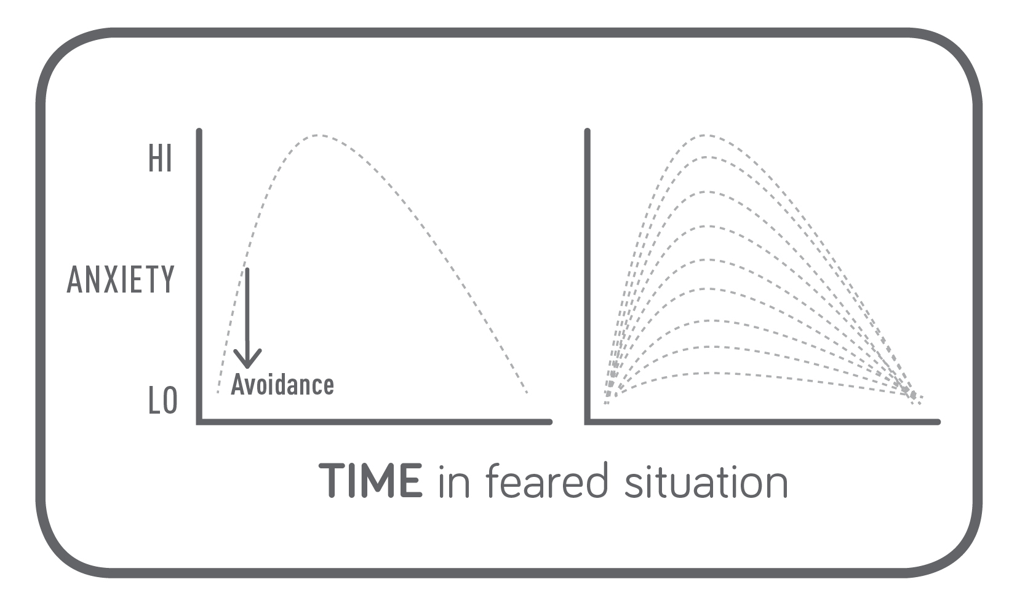
Exposition
Retardez l’évitement
Si possible, restez dans la situation d’anxiété pendant 30 minutes ou jusqu’à ce que l’anxiété diminue de 50 %
Élevée
ANXIÉTÉ
Faible
Évitement
TEMPS passé dans une situation redoutée
Notes:
L’exposition est le principal outil comportemental dans le traitement de l’anxiété et constitue une stratégie très efficace. L’idée de base est de mettre en place une façon d’affronter vos peurs en une série d’étapes soigneusement planifiées.
D’abord, évaluez votre anxiété dans les situations que vous évitez, sur une échelle de 0 à 10, où 0 = aucune anxiété et 10 = une panique écrasante.
Ensuite, commencez à pratiquer l’exposition à partir d’une situation qui déclenche un niveau d’anxiété d’environ 3 sur 10. Répétez l’exercice d’exposition jusqu’à ce que votre anxiété diminue à 1 ou 2 sur 10. À ce moment-là, il est temps de choisir une autre situation qui cause un niveau d’anxiété de 3/10, et ainsi de suite pour progresser vers votre objectif.
Restez dans la situation sans rien faire pour tenter de réduire votre anxiété (par exemple, vous distraire en écoutant de la musique ou en regardant la télévision, tenir un porte‑bonheur ou boire de l’alcool) pendant 20 à 40 minutes ou jusqu’à ce que l’anxiété diminue considérablement, d’au moins 50 %.
Notre corps sait comment nous ramener à notre état physiologique habituel; il s’agit de l’homéostasie.
L’anxiété et la peur constituent un défi, toutefois, il est important de se rappeler qu’elles sont un signal de danger, mais ne sont pas dangereuses en soi.
La réaction de lutte/fuite/inhibition de l’action est innée en chacun de nous. Toute situation qui nous effraie déclenchera cette réaction, faisant en sorte que notre cœur batte la chamade et que notre respiration s’accélère. La réaction n’est pas dangereuse et s’atténuera d’elle-même avec le temps, nous ramenant à l’homéostasie.
Veuillez lire le document <Qu’est-ce que la thérapie d’exposition?> du deuxième cours si vous souhaitez en savoir plus à ce sujet.
De plus, même si l’anxiété ne fait pas partie de votre vie, comprendre comment fonctionne l’exposition peut vous aider à reprendre graduellement vos activités.

Slide 10
Examen de la mise en application des techniques
Établissez 1 objectif précis et notez-le
Pleine conscience pendant cinq minutes, deux fois par jour
Comparez-le aux objectifs SMART
Registre des pensées
Spécifique
Mesurable
Atteignable
Réaliste
Temporel
Notes:
La mise en application des techniques est l’une des façons de mettre à l’essai les techniques que nous présentons dans le cours de TCCBPC. La mise en application des techniques à la maison vous permet de les assimiler et de les utiliser dans votre vie quotidienne. Plus vous pouvez y consacrer de temps et d’efforts, plus vous tirerez profit de ces cours.
Qu’avez-vous appris en vous fixant des objectifs? Avez-vous été en mesure d’adapter votre objectif aux critères SMART?
À titre de rappel, SMART signifie :
Spécifique, c’est-à-dire tenter de rendre votre objectif le plus précis possible. Mesurable signifie où, quand et à quelle fréquence
Atteignable, c’est-à-dire que vous devez vous assurer que votre objectif n’est pas trop difficile à atteindre. Vous devriez choisir un objectif réalisable à 90 %.
Réaliste signifie qu’il est important pour vous et correspond à vos valeurs.
Temporel signifie que vous êtes prêt à commencer à travailler sur l’objectif dès maintenant et que vous pouvez l’intégrer dans votre emploi du temps de manière réaliste.

Slide 11

Discussion de groupe
Examen de la mise en application des techniques abordées la semaine dernière
Notes:
Avez-vous pu pratiquer l’une ou l’autre des techniques abordées lors du dernier cours?
Félicitations! Poursuivez votre bon travail.

Slide 12
Pleine conscience
Examen de la thérapie comportementale
Mise en application des techniques
Examen de la mise en application des techniques
Vie saine
Sommeil
Plan de cours
Notes:
Commençons par parler de la nouvelle matière pour le troisième cours : Vie saine.

Slide 13



Vie saine
Principes de base
Exercice
Examens physiques réguliers
Choisissez un aspect de la vie saine sur lequel travailler à la fois
Nutrition
Réduire la caféine
Réduire la consommation d’alcool et de drogues
Sommeil
Notes:
Les stratégies de vie saine consistent à agir comme un détective en ce qui concerne votre propre santé, à trouver le bon équilibre entre l’alimentation, l’exercice et les stratégies de gestion du stress pour optimiser votre bien-être mental et votre résilience.
Nous savons que l’esprit et le corps sont fondamentalement intégrés; ce qui touche l’un touche l’autre.
Par exemple, les symptômes d’anxiété et de dépression peuvent se manifester dans le contexte de maladies physiques, et les symptômes de certaines maladies peuvent être ressentis comme de l’anxiété et de la dépression, par exemple les maladies thyroïdiennes. Il est important de faire régulièrement un bilan de santé physique avec votre fournisseur de soins primaires.
Les composantes de base du bien-être physique et mental sont de bonnes stratégies d’autosoins : sommeil, exercice, nutrition, réduction de la consommation de substances (caféine, alcool, drogues illicites, nicotine).
Nous allons mentionner de nombreux domaines susceptibles de nécessiter une attention et des changements. Vous avez peut-être déjà reçu une grande partie de ces renseignements. Certains peuvent être nouveaux. N’oubliez pas que nous voulons que vous envisagiez un changement seulement si vous pensez qu’il y a un problème à résoudre. Et que vous entrepreniez les changements un par un.

Slide 14

Exercise
Bienfaits pour la santé physique et mentale
Les bienfaits pour la santé mentale sont plus rapides
L’exercice est l’antidépresseur le plus sous-utilisé
Évaluez votre humeur avant et après l’exercice
Notes:
L’exercice présente de nombreux bienfaits pour la santé, mais nous savons aussi que tout ce qui est bon pour votre corps est également bon pour votre cerveau.
Les bienfaits de l’exercice physique sur la santé peuvent prendre du temps et ont des effets bénéfiques à long terme tout au long de la vie.
Mais… la science nous dit que l’exercice a un impact mesurable sur notre santé mentale presque immédiatement. Les bienfaits de l’exercice physique sur la santé mentale se manifestent le jour même jour et s’accumulent au fil du temps – avec un exercice régulier, vous ressentirez des effets plus marqués. Vous n’avez pas à nous croire sur parole! Vous pouvez tenter une expérience comportementale : évaluez votre humeur lorsque vous n’avez fait aucune activité physique depuis des heures, puis évaluez-la après avoir fait une activité physique.
Il faut garder à l’esprit ce qui suit : L’activité physique ne doit pas nécessairement être de haute intensité et n’exige pas d’abonnement à une salle de sport pour avoir un effet positif sur votre humeur! Marcher de 20 à 30 minutes trois à quatre fois par semaine a des effets bénéfiques.

Slide 15
Nutrition
Quand vous vous sentez bien, essayez de travailler sur l'alimentation intuitive, le sommeil, ou engager dans un peu de movement. Ces comportements contribuent à la santé mentale.
Écoutez les signaux de votre corps et engagez-vous dans une alimentation intuitive :
Honorez votre faim et votre santé
Faire la paix avec la nourriture
Découvrez le plaisir de manger
Reconnaître vos signaux de satiété
Gérez vos émotions avec bienveillance
Respectez votre corps
Ressentir les bienfaits de l’activité physique
Envisager de consulter un diététiste
Notes:
La nutrition est un autre élément fondamental du bien-être mental. Ce que vous mettez dans votre corps influe sur son fonctionnement, tant physique que mental. Pour que votre cerveau fonctionne correctement, il a besoin d’un carburant de bonne qualité! Quand vous vous sentez bien, essayez de travailler sur l'alimentation intuitive, le sommeil, ou engager dans un peu de movement. Ces comportements contribuent à la santé mentale.
La plupart d’entre nous mangent beaucoup trop de sucre! Il s’agit d’un problème de régulation de l’humeur, car le sucre cause des pointes et des baisses d’énergie.
Écoutez les signaux de votre corps et engagez-vous dans une alimentation intuitive:
Honorez votre faim et votre santé
Faire la paix avec la nourriture
Découvrez le plaisir de manger
Reconnaître vos signaux de satiété
Gérez vos émotions avec bienveillance
Respectez votre corps
Ressentir les bienfaits de l’activité physique
L'alimentation intuitive consister en vous avoir confiance que votre corps fasse des choix alimentaires qui vous font du bien et remarquent que quand vous vous mangez bien, vous vous sentez mieux. Pour améliorer votre confiance en l'alimentation intuitive, vous pouvez faire une expérience scientifique qui évalue votre humeur ou vos sensations physiques (comme les maux de ventre) après avoir mangé des différents types de nourriture.

Slide 16
Nutrition : Comment trouver un diététiste
Trouver un diététiste https://wrha.mb.ca/nutrition/dietitian/
Dial a Dietitian (trouver un diététiste) 1 877 830-2892
Communiquez avec votre centre d’accès local pour obtenir un rendez-vous
Communiquez avec votre fournisseur de soins primaires
Diététistes en cabinet privé pour les personnes bénéficiant de prestations d’assurance étendues https://www.collegeofdietitiansmb.ca/find-a-dietitian/private-practice/
Notes:
Il existe plusieurs façons de trouver un diététiste :
Vous pouvez consulter le site Web pour trouver un diététiste à l’adresse https://wrha.mb.ca/nutrition/dietitian/ (en anglais seulement).
Ou le service Dial a Dietitian au 1 877 830-2892. Vous serez mis en contact avec un diététiste qui vous aidera à prendre les meilleures décisions en fonction de vos besoins.
Communiquez avec votre centre d’accès local pour obtenir un rendez-vous. Votre fournisseur de soins primaires pourrait être en mesure de fournir des conseils et des recommandations
Enfin, pour les personnes bénéficiant de prestations d’assurance étendues, il y a un site Web indiqué ici sur lequel vous pouvez trouver des diététistes exerçant en cabinet privé https://www.collegeofdietitiansmb.ca/find-a-dietitian/private-practice/ (en anglais seulement)

Slide 17
Nutrition : Groupe d’éducation à la santé
Guide du programme du groupe de gestion de la santé https://wrha.mb.ca/groups/
(en anglaise)
Offre une variété de groupes animés en personne, en ligne ou dans le cadre de sessions enregistrées à visionner selon votre propre horaire
Nutrition for Busy People (la nutrition pour les personnes occupées) - en anglaise
Aborde les principes nutritionnels de base et fournit de nombreux conseils pratiques
Goûter au changement
Programme enregistré pour en apprendre davantage sur votre relation avec la nourriture
Women’s Health Clinic
Approche neutre en matière de poids pour une relation saine avec la nourriture
204 947-2422, poste 537 ou envoyez un courriel à :whcdietitian@womenshealthclinic.org
Notes:
Plusieurs groupes d’éducation en santé sont à votre disposition. En ligne, vous pouvez accéder au Guide du programme
du groupe de gestion de la santé https://wrha.mb.ca/groups/ (en anglais seulement. Il donne accès à divers groupes animés en personne (lorsque cela est possible), en ligne ou dans le cadre de sessions enregistrées à visionner selon votre propre horaire
Une autre excellente ressource est le groupe Nutrition for Busy People. Il s’agit d’un excellent groupe pour aborder les principes nutritionnels de base et obtenir de nombreux conseils pratiques
De plus, Craving Change (goûter au changement) est un programme enregistré qui met l’accent sur votre relation avec la nourriture
La clinique de santé des femmes offre le programme Eat your Heart Out, qui repose sur une approche neutre en matière de poids pour une relation saine avec la nourriture au 204 947-2422, poste 537 ou à l’adresse de courriel whcdietitian@womenshealthclinic.org. (en anglais seulement)
Les coordonnées de toutes les ressources que nous venons de mentionner figurent sur la diapositive « Ressources du cours »

Slide 18

Caféine
Déterminez si votre consommation de caféine influe sur votre anxiété, votre sommeil ou votre humeur (p. ex. irritabilité)
Consommez de la caféine avec modération et non à l’approche du coucher
Déterminez comment votre corps réagit à la caféine
Notes:
Buvez-vous du café ou du thé? La caféine est une substance que l’on retrouve dans le café, le thé et bien d’autres boissons et aliments « énergisants ».
Toute substance ingérée aura un impact sur le fonctionnement du corps et de l’esprit.
Mais tout le monde est différent, et la façon dont votre esprit et votre corps réagissent à une substance donnée sera différente de la façon dont une autre personne réagit à cette substance. Si votre consommation de caféine n’est pas un problème pour vous et qu’elle ne nuit pas à votre sommeil, il n’est pas nécessaire de la modifier.
La caféine est un stimulant :
Elle agit comme l’épinéphrine, une substance chimique qui est libérée dans l’organisme lors de la réaction de lutte ou de fuite.
La caféine peut entraîner une vigilance accrue et une excitation physiologique.
Elle peut aussi imiter les effets physiologiques de l’anxiété.
La caféine peut provoquer ou intensifier les crises de panique.
Elle peut également influer sur le sommeil : Prenez garde à un possible cercle vicieux : le fait de ressentir de la fatigue entraîne une augmentation de la consommation de caféine le matin (café ou thé), ce qui peut entraîner un sentiment d’agitation et de surstimulation, qui entraîne des troubles du sommeil. Le fait d’avoir de la difficulté à dormir peut entraîner l’utilisation de somnifères, ce qui vous laisse fatigué le matin (étourdi à cause des médicaments ou d’un mauvais sommeil), ce qui vous fait vous sentir à nouveau fatigué et vous amène à avoir besoin de caféine le matin, et le cycle ne cesse de se répéter.

Slide 19
Consommation d’alcool et la santé mentale
L’automédication contre l’anxiété et contre les symptômes liés à l’humeur au moyen d’alcool est fréquente
Faites attention à l’automédication, car ce comportement peut entraîner une consommation accrue d’alcool et augmenter les troubles de l’humeur ainsi que l’anxiété au fil du temps
Le calage d’alcool peut entraîner des crises de panique et une humeur négative
Notes:
Les diapositives suivantes contiennent de l'information qui peuvent être controversées. Nos croyances sur la consommation d'alcool sont affectées par la relation à l'alcool de notre famille, notre profession, notre niveau d'éducation, notre statut socio-économique et nos croyances culturelles et spirituelles. Ces diapositives présentent de l'information sur la consommation d'alcool qui puisse sembler déraisonnables. L'objectif de cette discussion sur les modes de vie saine et la consommation d'alcool n'est pas de faire la morale, mais bien de vous donner quelques pistes de réflexion sur certains aspects de votre vie que vous pourriez vouloir modifier.
La consommation d'alcool est une activité sociale commune, mais parfois, lorsque les gens sont stressés, ils consomment de l'alcool pour faire face à leurs émotions ou pour atténuer leurs émotions.
La consommation d'alcool pour favoriser l'humeur peut être problématique, car elle peut entraîner une consommation accrue au fil du temps afin d'engourdir les sentiments et le problème peut s'aggraver.
L'alcool est un neurodépresseur et peut donc avoir un effet négatif sur l'humeur. L'effet sur votre humeur n'est pas toujours évidente; toutefois, les verres que vous buvez le vendredi soir peuvent entraîner une détérioration de votre humeur le mardi suivant.
Si l'alcool est consommé en excès, il peut reproduire chimiquement la dépression.
N'oubliez pas de suivre les directives de votre fournisseur de soins de santé concernant l'interaction de l'alcool et des médicaments; par exemple, il y a une interaction dangereuse avec les benzodiazépines (pams) – lorazépam, diazépam, clonazépam, etc.
Et pour les personnes souffrant d'anxiété, la consommation d'alcool peut devenir un type d'évitement « chimique » : la consommation d'alcool peut réduire l'anxiété à court terme, mais l'augmenter à long terme. L'alcool nuit aussi à l'apprentissage.

Slide 20
Repères canadiens sur l’alcool et la santé
Aucun: 0
0 verre par semaine Faible: 1-2
1 ou 2 verres standards par semaine
Modéré: 3-6
3 à 6 verres standards par semaine Élevé: 7+
7 verres standards ou plus par semaine
Le Centre canadien sur les dépendances et l’usage de substances recommande ces limites pour éviter les effets négatifs de l’alcool sur la santé, y compris le cancer et les maladies du foie.
La consommation d'alcool associé à un risque nul ou faible favorise un mode de vie saine. Selon leur rapport de 2022,
40 %
en consomment plus que six verres standards par semaine.
Paradis et al., 2022. the Low-Risk Alcohol Drinking Guidelines Scientific Expert Panels. Update of Canada’s Low-Risk Alcohol Drinking Guidelines: Final Report for Public Consultation. Ottawa, Ont.: Canadian Centre on Substance Use and Addiction.
Notes:
La science est toujours en évolution. Le Centre canadien sur les dépendances et l'usage de substances a révélé un rapport en 2022 qui montre leur résultat d'une recherche exhaustive sur la littérature récente sur le sexe, le genre, l'alcool et la santé. Dans le rapport, des recommandations nouvelles pour les directives sur la consommation d'alcool étaient publiés. Examinons donc ce que ces recommandations signifient :
La recherche a révélé qu'au Canada, le risque est faible pour ceux qui consomment 2 verres standards ou moins par semaine et est équivalent à un risque de décès prématuré de 1 sur 1000. Le risque est 10 fois plus élevées pour ceux qui consomment 6 verres standards ou plus par semaine et est équivalent à un risque de décès prématuré de 1 sur 100. Si vous consommez de l'alcool, la recommandation est d'essayer de consommer moins de verres par semaine et moins de verres dans une seule séance.
Au Canada, parmi les personnes âgées de 15 ans et plus, environ un cinquième (20 %) ne boit pas d'alcool, un autre cinquième (21 %) consomme deux verres standards ou moins par semaine, 17 % consomment de trois à six verres standards par semaine et 40 % en consomment plus que six par semaine. C'est une preuve intéressante qui montre que la plupart des Canadiens sont techniquement dans la catégorie de risque le plus élevé.

Slide 21


Les risques du sexe et du genre sur la consommation d’alcool
Au-delà de la limite supérieure du risque modéré de consommation d’alcool, les risques pour la santé augmentent davantage pour les femmes que les hommes
Un plus grand nombre de blessures, d’actes de violence et de décès est attribuable à la consommation d’alcool des hommes
Lorsqu’on est enceinte ou qu’on tente de le devenir, il n’y a aucune limite de consommation d’alcool sans danger.
Lorsqu’on allaite, il est plus prudent de ne pas boire d’alcool.
Paradis et al., 2022. the Low-Risk Alcohol Drinking Guidelines Scientific Expert Panels. Update of Canada’s Low-Risk Alcohol Drinking Guidelines: Final Report for Public Consultation. Ottawa, Ont.: Canadian Centre on Substance Use and Addiction.
Notes:
Lorsque nous examinons la recherche sur la consommation d'alcool, elle est traditionnellement divisée en différentes limites pour les femmes et les hommes.
Le rapport de 2022 du Centre canadien sur les dépendances et l'usage de substances nous dit quelque chose d'intéressant, au-delà de la limite supérieure du risque modéré de consommation d’alcool, les risques pour la santé augmentent davantage pour les femmes que les hommes. Les corps des femmes peuvent être plus endommagées par l'alcool en comparaison à celui des hommes.
Le rapport démontre quelques différences entre les femmes et les hommes, dont certaines sont basées sur la biologie (par exemple, lorsqu’on est enceinte ou qu’on allaite) et justement liées au sexe plutôt qu'au genre. Les facteurs biologiques exacerbent les effets de l’alcool et cause une intoxication plus rapide, un risque plus élevé de maladie (ex. cancer) et davantage de méfaits à long terme (ex. dommages au foie). Voyons donc quelques différences importantes.
Les femmes et les filles peuvent souffrir davantage des effets négatifs de l'alcool, comme un risque plus élevé d'être jugées négativement et de stigmatisation, l'augmentation du risque d'agression sexuelle et de violence conjugale. La consommation d'alcool compromet la santé reproductive et peut causer des malformations du fœtus, lesquelles peuvent avoir des répercussions sur l'apprentissage, la santé et la vie sociale qui affecteront l'enfant toute sa vie. Ces malformations du fœtus inclus les lésions cérébrales, anomalies congénitales, troubles de comportement, troubles d'apprentissage et autres problèmes de santé. Ces effets indésirables s'observent à des niveaux d'exposition faible ou suivant une exposition à court terme à des niveaux élevés de consommation. Donc, il n'y a aucune limite de consommation d'alcool sans danger lorsqu'on est enceinte, qu'on tente de le devenir, ou qu'on allaite. Ces facteurs peuvent avoir un impact sur la santé mentale.
Pour les garçons et les hommes, les risques sont différents : les hommes boivent plus d'alcool que les femmes et sont plus enclins à boire excessivement. Par conséquent, les hommes sont plus susceptibles d'être impliqués dans des collisions dues à la conduite avec les facultés affaiblies par l'alcool, d'être traités à l'hôpital et d'être hospitalisés pour des urgences médicales et des problèmes de santé en lien avec l'alcool, de recevoir un diagnostic de trouble lié à l'usage d'alcool et de mourir de causes associées à l'alcool. L'alcool est aussi plus fortement associé aux comportements violents chez les hommes. Un nombre disproportionné de blessures, d'actes de violence et de décès est attribuable à la consommation d'alcool des hommes.

Slide 22
Limitez votre consommation d’alcool
Limiter: respectez les limites que vous vous fixez
Essayer: compter le nombre de verres que vous buvez
Rappeler: alcool est une substance cancérigène qui peut causer au moins 7 types de cancer
Pettigrew et al., 2021. A randomized controlled trial of the effectiveness of combinations of 'why to reduce' and 'how to reduce' alcohol harm-reduction communications. Addict Behav. Oct;121:107004.
Notes:
Une étude récente montrent que vous avez plus de chances de suivre des recommandations pour réduire vos consommations d'alcool si vous vous souvenez du lien de causalité entre l'alcool et le cancer (l'alcool est un cancérigène), en plus vous vous devrez prendre l'habitude de compter le nombre de verres que vous buvez. Si vous voulez réduire votre consommation d'alcool, ceci est une bonne occasion de vous établir un objectif SMART.
Le but de cette discussion sur les modes de vie saine et la consommation d'alcool n'est pas de donner des leçons, mais de vous donner des informations pour réfléchir sur certains aspects de votre vie que vous voudrez peut-être modifier.
Si vous consommez d'alcool, boire miens, c'est mieux!
Pour plus d'informations et des conseils de la consommation d'alcool sur votre santé, vous trouverez les lignes directrices dans votre documentation.

Slide 23
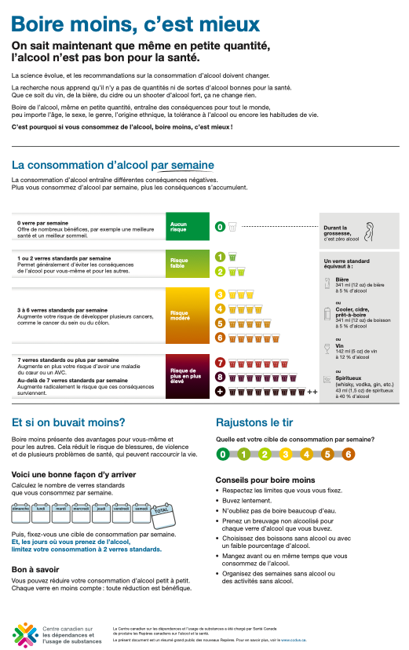
Pour en savoir plus sur les Lignes directrices sur la consommation d’alcool à faible risque...
Notes:
Vous trouverez les lignes directrices suivantes dans votre documentation. Nous en apprenons de plus en plus sur les effets de la consommation d’alcool grâce à des études qui suivent un grand nombre de personnes au fil du temps. Ces lignes directrices sont élaborées à partir des résultats de ces études.

Slide 24
Consommation de drogues
Mêmes problèmes que l’automédication par l’alcool
Les drogues (p. ex. cocaïne, méthamphétamine) peuvent causer des crises de panique, des inquiétudes et une humeur négative
Les drogues peuvent interagir de manière négative avec les médicaments que vous prenez actuellement
Consultez votre médecin traitant ou votre médecin de famille pour obtenir de plus amples renseignements
Notes:
Encore une fois, juste pour rappel, nous ne sommes pas ici pour juger votre consommation d'alcool et de drogues, mais pour vous présenter des données scientifiques fondées sur des preuves pour vous aider à décider si votre consommation affecte votre bien-être mental.
L’automédication contre les symptômes liés à l’humeur et à l’anxiété à l’aide de drogues est également fréquente. Encore une fois, il est important de reconnaître que l’automédication peut être problématique parce qu’elle peut entraîner une consommation accrue au fil du temps et ainsi intensifier davantage le problème.
D’autres drogues, comme la cocaïne et l’ecstasy, peuvent causer des crises de panique, de l’inquiétude et une humeur négative.
Ces drogues et d’autres peuvent également avoir une incidence importante sur tous les médicaments prescrits que vous prenez actuellement, ce qui peut empêcher vos médicaments de fonctionner comme prévu.
Si les médicaments que vous prenez actuellement et la façon dont ils peuvent interagir avec d’autres médicaments vous préoccupent, veuillez vous adresser à votre médecin traitant ou à votre médecin de famille pour obtenir de plus amples renseignements et des conseils.

Slide 25
Consommation de cannabis
Malgré la légalisation, la consommation régulière de cannabis peut entraîner des effets néfastes sur la santé, y compris des symptômes de dépression et d’anxiété (Centre canadien sur les dépendances et l’usage de substances, 2020)
Absence de données probantes démontrant que la consommation de cannabis à long terme peut améliorer les symptômes liés à l’humeur ou à l’anxiété (Lowe et coll., 2019)
Des données probantes montrent que la consommation de cannabis peut intensifier les symptômes liés à l’humeur et à l’anxiété (Black et coll. 2019; Lowe et coll. 2019)
Notes:
En 2018, le cannabis non médical est devenu une substance légale au Canada et est maintenant largement disponible. Les renseignements qui suivent ont pour but de vous informer de l’état actuel de la recherche sur le lien entre le cannabis et les symptômes d’anxiété et de dépression.
Le cannabis est encore aujourd’hui une substance sur laquelle nous ne disposons pas de beaucoup de recherches à long terme. D’autres recherches sont en cours au Canada et aux États-Unis, mais pour l’instant, la littérature laisse entendre que l’usage du cannabis n’apporte pas de bénéfice clair à long terme pour ce qui est d’améliorer les symptômes liés à l’humeur et à l’anxiété.
En fait, les données probantes actuelles suggèrent que la consommation régulière de cannabis pour le traitement des symptômes de santé mentale, y compris l’anxiété et la dépression, pourrait en fait intensifier ces symptômes au fil du temps.
Consommer du cannabis non médical est un choix personnel qui peut avoir des effets à court et à long terme sur votre santé.
Si ce sujet vous préoccupe ou si vous avez d’autres questions, veuillez consulter votre médecin traitant ou votre médecin de famille pour obtenir de plus amples renseignements. Nous avons également inclus les conseils sur la consommation de cannabis du Centre de toxicomanie et de la santé mentale (CAMH) dans vos documents si vous souhaitez en apprendre davantage.

Slide 26

Lignes directrices sur la consommation de cannabis à faible risque
Notes:
Vous trouverez les lignes directrices suivantes dans votre documentation.

Slide 27
Objectifs de vie saine
Choisissez un aspect de la vie saine sur lequel travailler à la fois
1
Préparez-vous à RÉUSSIR!
2
Probabilité de 90 % d’accomplir la tâche
Choisissez une activité que vous pouvez facilement faire trois fois par semaine
3
Notes:
En résumé : si vous choisissez un aspect de la vie saine sur lequel travailler, utilisez les critères SMART pour fixer des objectifs réalisables. Il est également judicieux de choisir un seul aspect de la vie saine à la fois. Lorsque vous avez atteint cet objectif, choisissez-en un nouveau.

Slide 28
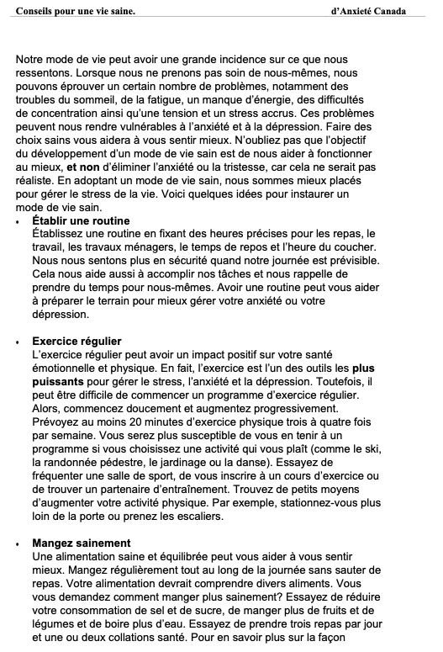
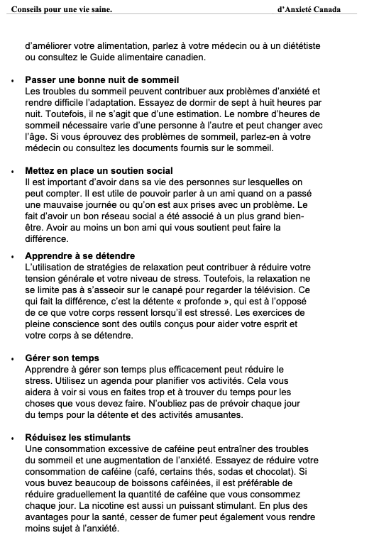
Notes:
Vous trouverez dans ce document un bref survol de la présentation et quelques idées supplémentaires.

Slide 29
Pleine conscience
Examen de la thérapie comportementale
Mise en application des techniques
Examen de la mise en application des techniques
Vie saine
Sommeil
Plan de cours
Notes:
Enfin, nous avons inclus une section sur le sommeil, car de nombreuses personnes déclarent avoir de la difficulté à dormir et le sommeil est très important pour notre santé et notre bien-être en général.

Slide 30

Sommeil
Les troubles du sommeil sont courants chez les personnes qui présentent des symptômes liés à l’humeur et à l’anxiété
Le sommeil comporte de solides composantes cognitives et comportementales
TCC-I : type spécial de TCC pour l’insomnie
Application gratuite : CBT-I Coach (formateur TCC-I)
The Insomnia Workbook, S. Silberman
Notes:
Commencez par vous demander : « Est-ce que j’ai un sommeil de bonne qualité et suffisamment long la plupart des nuits? »; « Est-ce que mon sommeil est affecté lorsque je vis beaucoup de stress? »
Si oui, voici quelques conseils pour vous aider à résoudre vos problèmes de sommeil. Toutefois, il est également important de savoir qu’il existe de l’aide, en particulier pour le sommeil! Par exemple, la TCC-I est un type particulier de thérapie cognitivo-comportementale axée sur l’insomnie. Il existe aussi des ressources d’autoassistance que vous pouvez essayer, comme l’application CBT-I Coach sur votre téléphone, ou un guide.

Slide 31
Conseils sur le sommeil
Associer le lit seulement au sommeil et aux relations sexuelles
Établir un rituel de relaxation au coucher
Éviter l’exposition à la lumière vive près de l’heure du coucher (surtout les écrans)
Utiliser des stratégies de relaxation pour réduire la tension corporelle avant de s’endormir
Notes:
De nombreuses stratégies visant à améliorer votre sommeil consistent à entraîner votre corps à dormir par association et grâce à un rituel, ainsi qu’à limiter l’ampleur de la stimulation que vous recevez avant le coucher (p. ex. exercice, relaxation, éclairage). Les stratégies affichées à l’écran reflètent ces conseils généraux : Associez votre lit uniquement au sommeil et aux relations sexuelles, et non à d’autres activités. Établissez un rituel de relaxation à suivre régulièrement au coucher afin de signaler à votre esprit et à votre corps qu’il est bientôt l’heure de dormir. Évitez de vous exposer à une lumière vive près de l’heure du coucher, afin que votre cerveau ne se trompe pas en pensant qu’il fait encore jour et qu’il est donc temps d’être éveillé.
Une grande partie du traitement de l’insomnie consiste à modifier votre relation avec le sommeil. Lorsque nous faisons des efforts pour dormir – et que nous n’y parvenons pas – nous pouvons avoir des pensées négatives au sujet du sommeil, comme « Je devrais déjà dormir, je dois me lever dans trois heures! », ainsi que des sentiments négatifs au sujet du sommeil comme l’anxiété et la frustration, ce qui peut rendre le sommeil plus difficile. En entraînant notre corps à adopter de bonnes habitudes de sommeil, nous éliminons une partie de la pression que nous exerçons sur nous-mêmes pour dormir quand et comme nous voulons ou « devrions » dormir.

Slide 32
Conseils sur le sommeil
L’environnement de sommeil est relaxant, confortable, sombre et silencieux
Exercice quotidien​
Évitez la caféine, l’alcool et les cigarettes
Évitez les repas copieux en fin de soirée
Notes:
Assurez-vous que votre environnement de sommeil est le plus efficace possible pour un bon sommeil – que cet espace est relaxant, confortable, sombre et silencieux. Nous avons abordé les effets importants de l’exercice sur la réduction du stress et la façon dont l’exercice régulier peut être un important stimulant énergétique. Toutefois, tenez compte du moment où vous faites de l’exercice et essayez de ne pas vous réveiller juste avant le coucher en pratiquant une activité vigoureuse. La consommation de repas copieux en fin de soirée fait également travailler votre appareil digestif pendant la nuit, ce qui peut avoir un impact sur le sommeil. Enfin, la caféine et la cigarette sont des stimulants qui peuvent contribuer à vous garder éveillé lorsque vous ne le souhaitez pas, et l’alcool, qui est un dépresseur, peut réduire la qualité du sommeil.

Slide 33
Conseils sur le sommeil
Levez-vous à la même heure chaque matin
Maintenez la même heure de réveil les jours de semaine et les fins de semaine
Évitez les siestes ou limitez-les à une seule part jour, d’une durée maximale de 30 minutes
Ne vous couchez que lorsque vous vous sentez assez fatigué pour vous endormir
Notes:
Les deux conseils suivants sont si importants pour réguler le sommeil que nous les avons inscrits en caractères gras. Il existe un mythe sur le sommeil selon lequel c’est l’heure à laquelle on se couche qui compte, c’est-à-dire que si l’on s’assure de se coucher tôt régulièrement, on dormira mieux. En réalité, c’est l’heure du réveil qui est déterminante, et plus précisément, l’important est de se réveiller à la même heure chaque matin. Cela s’explique par le fait que vos rythmes circadiens sont réglés en fonction de votre heure de réveil. Ainsi, si vous vous réveillez à la même heure chaque jour, vous aurez également sommeil à la même heure chaque soir.
Bien qu’il ne s’agisse pas d’un conseil populaire, c’est pourquoi la recommandation est de maintenir la même heure de réveil pendant les jours de semaine et les fins de semaine et d’éviter de faire la grasse matinée. Si vous changez votre heure de réveil, vous perturberez rapidement votre rythme de sommeil.
Autre conseil : ne vous couchez que lorsque vous vous sentez assez fatigué pour vous endormir Si nous nous couchons à l’heure à laquelle nous pensons « devoir » le faire, mais avant que notre corps et notre esprit ne soient prêts, nous nous retrouverons simplement éveillés et au lit, de plus en plus frustrés à propos des raisons pour lesquelles nous ne dormons toujours pas, ce qui nous gardera éveillés plus longtemps, et ce cycle négatif pourrait se poursuivre indéfiniment.
Enfin, si vous éprouvez des difficultés à dormir, nous vous encourageons à éviter de faire des siestes pendant la journée ou à vous en tenir à une seule sieste de courte durée par jour. Cela vous aidera à consolider votre sommeil en une seule période (habituellement la nuit pour la plupart des gens) au lieu de le répartir tout au long de la journée.

Slide 34
Conseils sur le sommeil
Si vous ne pouvez pas vous endormir en moins de 20 minutes, sortez du lit (et de la chambre à coucher). Faites une activité calme et relaxante (pas d’écran, pas de nourriture, pas de cigarettes)
Ne retournez au lit que lorsque vous avez sommeil
Répétez le processus jusqu’à ce que vous puissiez vous endormir en moins de 20 minutes.
Notes:
Nous avons déjà expliqué que si vous restez éveillé au lit, vous risquez d’avoir des pensées négatives sur les raisons pour lesquelles vous ne vous endormez pas, ce qui vous frustrera probablement de plus en plus et vous empêchera pendant plus longtemps de dormir. Donc, si vous êtes au lit et que vous ne parvenez pas à vous endormir en moins de 20 minutes, nous vous recommandons de sortir du lit et de quitter complètement la chambre à coucher et de vous adonner à une activité relaxante pendant un petit moment avant de retourner au lit. Vous pourriez vous préparer une tasse de thé décaféiné, par exemple, ou lire quelques pages d’un livre, mais abstenez-vous de regarder un écran de télévision, de téléphone ou d’iPad, de manger ou de fumer, pour les raisons que nous avons évoquées précédemment. Lorsque vous commencez à vous endormir, essayez de retourner au lit, mais répétez ce processus jusqu’à ce que vous puissiez vous endormir en moins de 20 minutes.

Slide 35
Conseils sur le sommeil en ce qui concerne le travail par quarts
Alterner les périodes de sommeil et les siestes
1 longue période de sommeil diurne et une sieste de courte durée (20 min)
Modifications de l’environnement de sommeil
p. ex. rideaux occultants, appareils antibruit blancs ou ventilateur
Suggestions nutritionnelles
Si vous avez faim avant d’aller dormir, essayez un repas léger comprenant des gras sains et peu de sucre, comme des œufs, des noix, et du fromage, ou des rôties avec du beurre d’arachide.
Notes:
Certains des conseils précédents sur le sommeil portent sur notre routine et sont excellents si vous dormez la nuit. Toutefois, pour les travailleurs de quarts, les conseils précédents ne seront pas tous réalisables ou pertinents pour vous. Passons maintenant en revue quelques conseils propres aux travailleurs de quarts.
Les siestes peuvent être un moyen réparateur de vous sentir frais et dispos si vous n’avez pas bien dormi la veille. L’important est de se rappeler que vous n’essayez pas de « rattraper » tout le sommeil que vous avez perdu; vous essayez de vous reposer brièvement, de vous réveiller frais et dispos et d’être en mesure d’affronter le reste de la journée. Ensuite, vous allez vous coucher selon votre horaire habituel. Si vous travaillez par quarts, la meilleure façon de dormir est d’essayer de dormir plus longtemps pendant la journée, afin d’imiter un sommeil « de nuit ». Si vous avez une deuxième période de sommeil dans la journée, elle devrait être plus courte, plus proche d’une sieste. Cela aide votre corps à comprendre que la période de sommeil a été plus longue, comme une nuit, et votre rythme circadien s’en trouvera amélioré. Pour les siestes plus courtes, la durée maximale recommandée est de 20 minutes.
Votre environnement de sommeil doit être frais, sombre et silencieux. Il peut être utile d’avoir un appareil à bruit blanc, surtout pendant la journée, lorsque le bruit de la rue est plus prononcé. Il est difficile d’éteindre nos téléphones, mais il est important de s’accorder du temps libre pour dormir. Essayez donc d’utiliser la messagerie vocale et de régler les alarmes, mais gardez votre téléphone en mode silencieux pendant votre sommeil, si possible. Pour ce qui est des perturbations lumineuses, l’installation de rideaux occultants ou l’utilisation de masques oculaires peut aider à bloquer l’excès de lumière. Vous pouvez également envisager d’utiliser de nouveaux oreillers qui soutiennent votre corps en cas de douleurs chroniques.
Pour ce qui est de la nutrition, si vous travaillez de nuit, vous pouvez choisir de consommer de la caféine au début ou pendant votre quart de travail, mais comme mentionné précédemment, il est préférable d’éviter la caféine à l’approche de la fin de votre quart de travail, surtout si vous êtes sensible à la caféine. Il en va de même pour les aliments riches en sucre, car ils peuvent vous tenir éveillé plus longtemps une fois que vous avez terminé votre quart de travail et que vous êtes prêt à essayer de dormir. Si vous avez faim après votre quart de travail et que vous devez manger avant de vous coucher, essayez de manger quelque chose de léger, mais présentant une bonne valeur nutritionnelle.

Slide 36
Conseils sur le sommeil en ce qui concerne les cauchemars
Parlez-vous rationnellement du cauchemar.
Résistez à la pensée catastrophique.
1
Ayez un plan pour apaiser votre esprit et votre corps. Suivez le plan. Faites en sorte que les choses soient prévisibles et répétitives pour ne pas avoir à résoudre des problèmes.
2
Incluez votre partenaire dans le plan.
3
Ayez recours au « bruit blanc » pour masquer les sons qui pourraient être stimulants.
4
Notes:
Certains d’entre vous pourraient éprouver des difficultés en raison de cauchemars, ce qui peut être très pénible. Vous pourriez vous réveiller de ces cauchemars en ressentant de la peur et en ayant des sueurs froides et le cœur qui bat la chamade. Si vous faites des cauchemars, voici quelques conseils que nous vous encourageons à essayer. 1) Essayez de vous parler rationnellement du cauchemar (p. ex. « Je suis en sécurité, ce rêve n’était pas réel », etc.). 2) Si vous établissez un plan pour les choses à faire pour vous calmer ou vous détendre après un cauchemar, vous saurez exactement quoi faire au réveil. Le fait de rendre ce plan prévisible et répétitif contribuera également à ce qu’il devienne automatique pour vous, de sorte que vous n’aurez pas à résoudre les problèmes sur-le-champ alors que vous vous sentez en détresse et peut-être désorienté. Peut-être ferez-vous un exercice de pleine conscience, ou caresserez votre chien ou votre chat ou lirez une bande dessinée amusante. Si vous avez un partenaire, il serait utile de l’inclure dans le plan afin qu’il puisse vous soutenir et vous rappeler ce que vous devez faire. Pour terminer cette section, si certains bruits vous stimulent et vous empêchent de dormir, comme des sirènes fréquentes ou des escaliers qui grincent, envisagez d’utiliser un appareil à bruit blanc pour masquer les autres bruits.

Slide 37
Si le sommeil est un problème pour vous…
Revoyez les conseils sur le sommeil
Envisagez de vous fixer un objectif de sommeil
L’objectif répond-il aux critères SMART?
Envisagez de tenir un journal de sommeil cette semaine (documentation fournie)
http://sleepfoundation.org/sleep-diary/SleepDiaryv6.pdf
Notes:
Si vous éprouvez de la difficulté à dormir, nous vous encourageons à passer en revue ces conseils au cours de la semaine à venir et à envisager d’établir un objectif SMART lié au sommeil pour peut-être commencer à mettre en pratique certains de ces conseils. Nous vous encourageons également à remplir un journal de sommeil afin de mieux comprendre ce qui vous empêche de bien

Slide 38

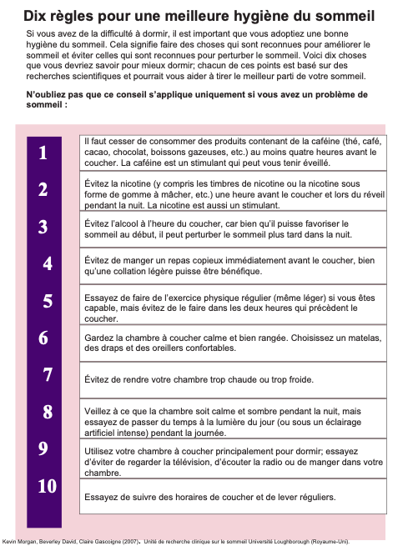
Amélioration du sommeil
Notes:
Voici la documentation sur l’amélioration du sommeil. Si vous ne savez pas pourquoi vous avez de la difficulté à dormir, un journal de sommeil peut vous fournir des renseignements importants.

Slide 39
Mise en application des techniques
Pleine conscience pendant cinq minutes, 2 fois par jour
2 objectifs pour cette semaine
Inclure au moins un objectif de vie saine
Exercice
Nutrition
Réduire la caféine
Réduire la consommation d’alcool et de drogues
Sommeil
Notes:
Comme dans les cours précédents, nous vous recommandons des exercices pratiques pour cette semaine afin de vous aider à intégrer ces stratégies à votre vie quotidienne. La mise en application des techniques est un élément important de la TCC et une grande partie du travail se fait entre les séances, puisque ces cours ne durent qu’environ 1,5 heure par semaine. Plus vous consacrerez d’efforts et de temps à la mise en application des techniques, plus vous tirerez profit de ces cours.
Veuillez continuer à faire des exercices de pleine conscience pendant cinq minutes, deux fois par jour. Notez également par écrit deux objectifs sur lesquels vous pourrez travailler cette semaine, dont au moins un objectif de vie saine.

Slide 40
Ressources
CBT-I Coach (app)
WRHA Nutrition & Food Resources
- Groupe de gestion de la santé https://wrha.mb.ca/groups/
- Dial a Dietitian (trouver un diététiste) 1 877 830-2892
- Nutrition for Busy People - https://wrha.mb.ca/groups/nutrition-for-busy-people/
Diététistes en cabinet privé
Craving Change
Women’s Health Clinic
-Pour les personnes bénéficiant de prestations d’assurance étendues https://www.collegeofdietitiansmb.ca/find-a-dietitian/private-practice/
- https://www.cravingchange.ca/
- 204-947-2422 ext. 537
- courriel: whcdietitian@womenshealthclinic.org

Slide 41
Ressources
Unité mobile d’intervention d’urgence pour adultes (24/7) - (204-940-1781)
Klinic Crisis Line - (204-786-8686) OR (1-888-322-3019)
Centre d’intervention d’urgence- (204-940-1781) → Accueil en milieu communautaire - (204-788-8330)
Ligne téléphonique Manitoba Suicide Prevention and Support (24/7) - (1-877-435-7170) → https://www.reasontolive.ca
Foundation manitobaine de lutte contre les dépendances - (204-944-6200) OR (1-855-662-6605)
Ligne d’écoute d’espoir pour le mieux-être des Premières Nations et des Inuits - (1-855-242-3310) → Une fonction de clavardage en ligne est disponible sur son site Web : : https://espoirpourlemieuxetre.ca/homeFR.html
Notes:
Voici une liste de ressources auxquelles nous avons fait référence en classe aujourd’hui et qui comportent toutes des hyperliens. Si vous avez un jour besoin d’aide, les ressources suivantes sont à votre disposition au Manitoba.

Slide 42

Évaluation de classe
Notes:
[Votre site peut choisir de recueillir des commentaires sur ce que les participants pensent du contenu d’aujourd’hui. L’évaluation de la séance de formation sur la TCCBPC a été élaborée à cette fin et se trouve dans le Guide de l’animateur. Si vous l’utilisez, vous pourriez dire…]
Nous souhaitons savoir ce que vous pensez de la séance d’aujourd’hui. Nos cours ont changé au fil du temps en raison des commentaires ainsi recueillis. Veuillez remplir le formulaire d’évaluation de la séance dès que vous le recevrez.
[Certains sites veulent aussi déterminer si la participation aux séances aide les participants à apporter les changements souhaités. Certains questionnaires courts et gratuits sont recommandés dans le Guide de l’animateur. Si vous utilisez une forme ou une autre de suivi des résultats, vous pourriez dire…]
Nous aimerions savoir comment vous vous en tirez et si les stratégies enseignées ici font la différence. Merci d’avoir rempli les questionnaires de suivi. Désolé que ce soit un peu répétitif. Nous devons comparer vos résultats au fil du temps pour savoir si les stratégies sont utiles.
Si vous ne recueillez pas de renseignements supplémentaires auprès des participants, vous pourriez modifier cette diapositive pour y indiquer tout simplement :] MERCI!

